Slide 1
فصل هفتم تقریب
ریاضی ششم ابتدایی

Slide 2
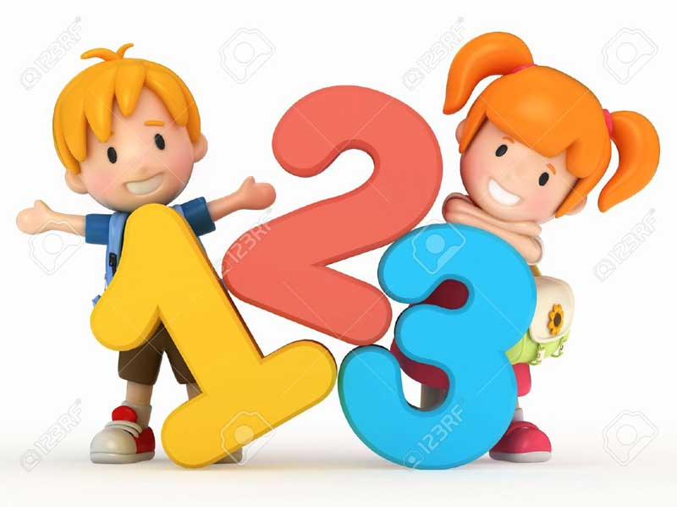

Slide 3
تقریب و گرد کردن اعداد ریاضی ششم دبستان
تقریب زدن و گرد کردن اعداد از دیگر مباحث بسیار مهم ریاضیات می‌باشد که این مبحث از مباحث مطرح شده در ریاضی ششم دبستان می‌باشد که در این نوشته سعی شده است این مبحث همراه با مثال آموزش داده شود.
قطع کردن اعداد
یکی از روش‌های تقریب اعداد استفاده از روش قطع کردن می‌باشد. برای استفاده از این روش تنها کافیست رقم‌های سمت راست رقم مورد نظر جهت تقریب را صفر کنیم. در استفاده از این روش اختلاف تقریب یک عدد با آن عدد کمتر از مقدار عدد تقریب می‌باشد. برای اعداد اعشاری نیز در صورتی که رقم تقریب بزرگتر یا برابر ۱ باشد، اعداد اعشاری را حذف نموده و از آن صرف نظر می‌کنیم.

Slide 4
تقریب اعداد به کمک قطع کردن
گرد کردن اعداد
روش دیگری که جهت تقریب اعداد وجود دارد و کاربرد بیشتری نیز دارد، تقریب زدن اعداد به روش گرد کردن می‌باشد. در این روش ابتدا رقم مورد تقریب را مشخص می‌کنیم و پس از آن به رقم سمت راست آن توجه می‌کنیم. در صورتی که آن عدد از ۵ و بزرگتر از ۵ باشد یک واحد به عددی که برای تقریب مشخص شد اضافه می‌شود. در صورتی که کمتر از ۵ باشد آن عدد ثابت می‌ماند و شبیه به همان روش قطع کردن می‌باشد. در نهایت سایر رقم‌های سمت راست آن عدد با عدد صفر جایگزین می‌شود.
برای نمونه به مثال‌های زیر توجه نمایید:

Slide 5
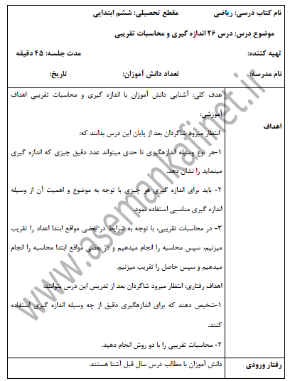

Slide 6
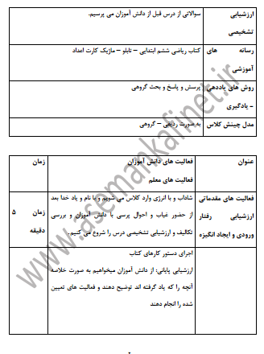

Slide 7
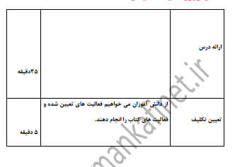
نمونه ای از طرح درس

Slide 8
تقریب اعداد به کمک گرد کردن
جهت تسلط بیشتر در گرد کردن اعداد، تمرین زیر را انجام دهید:
قریب به روش قطع کردن و گرد کردن
اگر رقم تقریب و عدد داده شده غیر اعشاری باشند : به تعداد صفرهای رقم تقریب از عدد داده شده قطع کرده و صفرجانشین آنها می گردد .
5000 = ( با تقریب کمتر از 1000 ) 5432 ( مثال
2- اگر رقم تقریب صحیح عدد داده شده اعشاری باشد: مانند نمونه بالا عملیات را انجام می دهیم یعنی از رقم اعشار آنها صرف نظر می گردد.
300 = ( با تقریب کمتر از 100 ) 2734/354 ( مثال
3- اگر رقم تقریب اعشار و خود عدد نیز اعشاری باشد : به تعداد رقم های بعداز ممیز در تقریب از عدد داده شده جدا می کنیم و به جای بقیه صفر قرار می دهیم ( قطع می کنیم
27/453 = ( با تقریب کمتر از 1 0 / 0 ) 2734 / 453 ( مثال
4ـ اگر رقم تقریب عدد 1 و خود عدداعشاری باشد : از ارقام اعشاری چشم پوشی کرده چون همه ارقام اعشاری بعد از ممیز از یک کمتر و فقط جزء صحیح عدد اعشاری را می نویسیم .
43 = ( با تقریب کمتر از یک ) 742 / 43 ( مثال
0 = ( با تقریب کمتر از یک ) 742 / 0 ( مثال

Slide 9
با توجه به اینکه در چاپ جدید کتاب ریاضی پایه ششم روش تدریس گرد کردن از طریق حدس و تخمینی و ذهنی می باشد اما هنوز بعضی از همکاران به روش سابق گرد کردن ( قطع کردن ) ( حاصل ) = نصف تقریب + عدد داده شده ) را تدریس می کنند شایسته است برای تدریس درس گرد کردن از روش های زیر استفاده گرددد .
تقریب به روش گرد کردن
1- اگر رقم تقریب و عدد داده شده غیر اعشاری باشند : از سمت چپ به تعداد رقم های صفر عدد تقریب زیر ارقام داده شده قرار داده آخرین صفر اگر زیر عددی قرار گرفت که آن عدد 5 یا بیشتر از 5 باشد یک واحد به رقم قبل از آن اضافه می کنیم و صفر های رقم تقریب مانند روش قطع کردن می نویسیم در غیر اینصورت عددی اضافه نخواهد شد .
35000 = ( با تقریب کمتر از 1000 ) 34543 ( مثال
3000 = ( با تقریب کمتر از 1000 ) 3473 ( مثال
2- اگر رقم تقریب غیر اعشار و عدد داده شده اعشاری باشد : طبق روش بالا انجام داده طوریکه از ارقام اعشاری صرف نظر می گردد.
30 =( با تقریب کمتر از 10 ) 72/34 ( مثال
600 =( با تقریب کمتر از 100 ) 273/583 ( مثال
3- اگر رقم تقریب و عدد داده شده اعشاری باشد : ئر این حالت به رقم بعد از از رقم اعشاری تقریب نگاه کرده , اگر 5 یا بیشتر از آن باشد یک واحد به رقم تقریب اضافه می کنیم در غیر اینصورت عددی اضافه نخواهد شد .
4/34=( با تقریب کمتر از 1/0 ) 3581 / 34 ( مثال
34/ 354 =( با تقریب کمتر از 1 0/0 ) 3421 /354 ( مثال

Slide 10
- اگر رقم تقریب 1 و عدد داده شده اعشاری باشد : در این حالت به اولین رقم اعشاری بعد از ممیز نگاه می کنیم اگر عدد 5 یا بیشتر از 5 باشد یک واحد به رقم یکان اضافه می شود در غیر اینصورت عددی اضافه نخواهد شد .
35 = ( با تقریب کمتر از یک ) 72/34 ( مثال
532 = ( با تقریب کمتر از یک ) 34/532 ( مثال
--------------------------------------------------------------------
تقریب کمتر از 1 : یعنی اینکه کلیه ارقامیکه که مرتبه آنها از یکان کوچکتر است حذف شود . (شامل قسمت اعشار میشود)
تقریب کوچکتر از 10 : ارقامیکه مرتبه آنها از دهگان کمتر است حذف میشوند( اعشار عدد + یکان) بجای ارقام حذف شده صفر میگذاریم .
حالا آخرین رقمی که داری بجاش 0 میذاری رو نگاه کن اگر 5 یا بزرگتر از آن بود یه رقم به آخرین رقم باقیمانده اضافه میشه
مثلا عدد 2348.65 را در نظر بگیر
با تقریب کمتر از 0.01 2348.65
باتقریب کمتر از 0.1 2348.7 ( چون آخرین رقم حذف شده برابر 5 است پس یکی به 6 اضافه میشه)
با تقریب کمتر از 1 2349
با تقریب کمتر از 10 2350
با تقریب کمتر از 1002300
با تقریب کمتر از 1000 2000

Slide 11
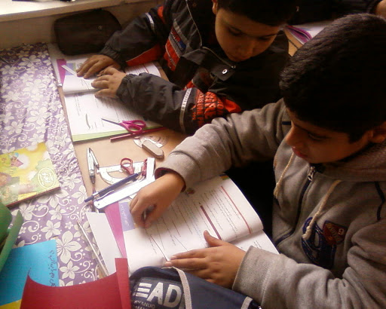

Slide 12
تفاوتی که قطع کردن با گرد کردن داره اینه که آخرین رقم هرچی باشه به رقم بعدی اضافه نمیشه و فقط 0 میگذاریم
مثلا عدد 25675
تقریب 10 قطع 25670 گرد 25680
تقریب 100 قطع 25600 گرد 25700
روش گرد کردن :
برای گرد کردن عدد مثلا با تقریب کمتر از 10 باید نصف تقریب داده شده (در اینجا 5) را به عدد اضافه کنی عدد بدست آمده را قطع کنی
25675+5= 25680 که قطع شدش همون 25680 میشه
مثلا 45676 را با تقریب کمتر از 10 قطع می کنیم حاصل : 45670 حالا اگه بخواهیم گردش کنیم
45676+ 5= 45681 حالا این عدد را قطع میکنیم میشه 45680
دلیل اینکه اعداد 5 و بزرگتر از اون یه واحد با آخرین عدد اضافه میکنند اینه
عدد 345 را در نظر بگیرید ، با تقریب 10 داریم : 350>345>340 اگه به بالا گرد کنیم عدد بزرگتر میشه یعنی 350 و به پایین گرد کنیم میشه عدد کوچکتر یعنی 34

Slide 13
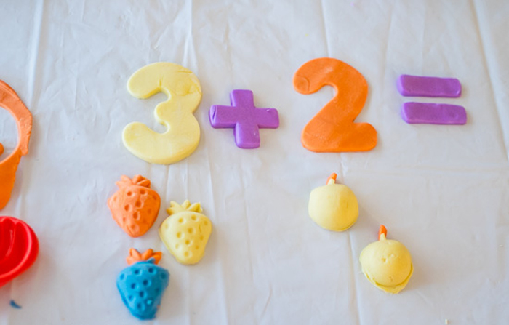

Slide 14
فرصتی برای فکر کردن دانش آموزان کلاس ششم در جلسه قبلی درس شروع به حل یک مسله ریاضی کردند . معلم تصمیم گرفت کار های کاترینا را به عنوان بخشی از درس جلسه بعد به بقیه کلاس نشان دهد .از کودکان خواسته شد دو راهبرد موثری را که در که در این بررسی از آنها استفاده شده بود شناسایی کنند . این کار به کودکان فرصت داد تا نه تنها راهبرد های مناسبی را که می توانند در چنین بررسیهایی به کار ببرند شناسایی کنند بلکه به کاترینا نیز در مورد مهارتهایش در بررسی کردن باز خورد داد.

Slide 15
نگاه کلی به فصل هفتم تقریب ریاضی ششم ابتدایی
این فصل شامل 2 درس است.
درس اول
با استفاده از یک مثال عینی به کاربرد و اهمیت تقریب در زندگی می پردازد
و تفاوت دو عدد به صورت تقریبی و دقیق را با معرفی علامت (تقریباً مساوی) نشان می دهد.
در این درس با توجه به آموخته های قبلی دانش آموزان دو روش تقریب زدن اعداد (اعداد طبیعی اعشاری و کسری) یعنی روش قطع کردن و روش گرد کردن معرفی و آموزش داده می شود.
و با انجام فعالیت های مناسب مفهوم با تقریب کمتر از صدگان را جایگزین با تقریب رقم صدگان می کند.
و مقدارهای تقریب ارائه می گردند.
مقدارهای تقریب و نمایش دادن اعداد تقریبی روی محور و شکل ارائه می گردند.
درس دوم:
ارتباط بین ابزارهای اندازه گیری و دقت اندازه گیری را با تقریب زدن مناسب نشان می دهد.
در این درس دانش آموزان به وضوح می بینند که برای هر نوع اندازه گیری نیاز به ابزار مناسب با موضوع دارند.

Slide 16
اهداف درس اوّل تقریب فصل هفتم ریاضی ششم ابتدایی
1- مفهوم تقریب و کاربرد آن در محاسبات زندگی روزمره به درستی درک می کند.
2-از علامت تقریب در مواقع لازم استفاده می کند.
3-تقریب زدن به روش قطع کردن را صحیح انجام می دهد.
4- درک درستی از مفهوم مقدارهای تقریب دارد.
5-عبارت «با تقریب کمتر از … » را به جای عبارت «با تقریب رقم … » صحیح به کار می برد.
6- با روش تقریب زدن به روش گرد کردن آشنا است.
7-مقدار تقریبی کسرها را به روش قطع کردن و گرد کردن را صحیح محاسبه می کند.
9-محل تقریبی کسرها بر اساس مقدارهای تقریب (به هر دو روش) بر روی محور نمایش می دهد.

Slide 17
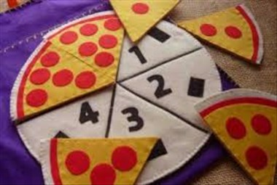

Slide 18
فرصتی برای فکر کردن دانش آموزان هفت ساله کلاس مشغول تماشا و تمرین و اندازه گیری بودند جینی معلم کلاس تکالیف ریاضی آن روز را برای دانش آموزان توضیح دادو سپس آنها را به نوبت و یک گروه یک گروه برای برداشتن مداد خط کش و وسایل خودشان به گوشه کلاس فرستاد . او قبلا وسایلی را که می خواست کودکان اندازه بگیرند روی میز گذاشته بود . وقتی کودکان درجای خود نشستند جینی از آنها خواست ساکت باشند تا تکالیفی را که باید انجام بدهند یک بار دیگر توضیح دهد. این بار به آنها گفت که برای انجام دادن تکالیف بیست دقیقه وقت دارند و او در حین اجرای کار وقت باقیمانده را به آنها اعلام می کند .پس از ده دقیقه جینی به کودکان گفت ده دقیقه وقت دارند و قاعدتا باید تا این لحظه اندازه چهار شی از هشت شی را تعیین کرده باشند . همچنین به آنها گفت که اگر..................

Slide 19
قبل از اتمام وقت کارشان را تمام کردند طول دو قلم از اشیا کلاس را که تقریبا پنج سانتی متر است .را پیدا کنند پنج دقیقه به پایان وقت جینی به کودکان یاآوری کرد که تقریبا کارشان به پایان رسیده است و یک دقیقه بعد به آنها گفت که اندازه گیری را به پایان برسانند و برای صحبت کردن در مورد آنچه انجام داده اند آماده شوند . در پایان کار معلم و دانش آموزان به اشیایی که تقریبا پنج سانتی متر طول داشتند نگاه کردند تا ببینند تخمین آنها چقدر نزدیک به واقعیت بوده است . بدین ترتیب جینی توانست فضای کاری مشغول کننده ولی درعین حال آرامی فراهم کند . تمامی کودکان می دانستند که از آنها چه انتظاری می رود و همگی آن قدر کار داشتند که آنها را به شیوه ای ارزشمند مشغول نگه دارد.

Slide 20
فعالیت های درس اوّل تقریب فصل هفتم ریاضی ششم ابتدایی
فعالیت صفحه 132
دانش آموزان با این روش قطع کردن در سال های گذشته آشنا شده اند و این قسمت یادآوری می باشد.
ردیف آخر جدول باز پاسخ است و پیشنهاد می شود تمام دانش آموزان پاسخ خود را در این قسمت بیان کنند.
در ستون آخر جدول که اختلاف مقدار واقعی و مقدار تقریبی را خواسته آموزگاران بهتر است
توجه دانش آموزان را به اختلاف اعداد در رابطه آن با تقریب داده شده جلب نمایند.
اما رابطه بین آن توسط آموزگاران بیان نشود.
در قسمت ب) جمع بندی قسمت الف است و آموزگار با پرسش و پاسخ می تواند به هدف این قسمت دست یابد

Slide 21
.
فعالیت صفحه 134
هدف از انجام این فعالیت آموزش روش دیگری برای تقریب زدن می باشد.
بدفهمی های درس اوّل تقریب فصل هفتم ریاضی ششم ابتدایی
١ – دانش آموزان زمانی که با عبارت های با «تقریب رقم صدگان » و یا «تقریب رقم دهگان » مواجه می شوند تصور می کنند باید رقم صدگان و یا دهگان را نیز حدف کنند.
٢ – دانش آموزان در تقریب به روش قطع کردن و یا گرد کردن به جای رقم های حذف شده صفر قرار نمی دهند.
٣ – برای به دست آوردن حاصل تقسیم اعداد اعشاری به روش گرد کردن و با تقریب کمتر از 1/ 0، 01 / 0 و یا 001 / 0 باید یک رقم بیشتر از تقریب موردنظر، تقسیم اعشاری را حل کنیم
در صورتی که دانش آموزان به این موضوع توجه کافی ندارند.
٤ – دانش آموزان زمانی که قرار است عددی را با تقریب کمتر از ١٠ ، ١٠٠ و … گرد و یا قطع کنند
به جای آنکه به قسمت صحیح عدد نگاه کنند به قسمت اعشاری آن نگاه می کنند و اعمال را روی قسمت اعشاری انجام می دهند.
اهداف درس دوم اندازه گیری و محاسبات تقریبی فصل هفتم ریاضی ششم ابتدایی
1 – برای هر نوع اندازه گیری با توجه به موضوع و اهمیت آن از ابزار و میزان تقریب مناسب استفاده می کند.
2 – در محاسبات تقریبی با توجه به شرایط از روش های (ابتدا محاسبه، سپس تقریب ابتدا تقریب، سپس محاسبه)، به درستی استفاده می کند.
3 – اختلاف بین پاسخ تقریبی و پاسخ واقعی یک محاسبه را به دست می آورد.
4 – اختلاف بین پاسخ ها به روش های قطع کردن و گرد کردن در عملیات را باهم مقایسه می کند.
5 – مراحل ترتیب عملیات ها را صحیح انجام می دهد.
6 – مقدار اختلاف بین پاسخ تقریبی و واقعی یک ضرب ( 25 / 6×4 ) به روش قطع کردن را به کمک شکل نشان دهد.
7 – بداند در محاسبات تقریبی هرچه مقدار تقریب دقیق تر (کوچک تر) باشد به مقدار واقعی نزدیک تر است.

Slide 22
حل حل فعالیت درس دوم اندازه گیری و محاسبات تقریبی فصل هفتم ریاضی ششم ابتدایی
فعالیت صفحه 137
در ابتدا با یک متر وارد کلاس شوید و از دانش آموزان بخواهید
که قد خود را به کمک دوستانشان اندازه گیری کنند و اندازه ها را بیان کنند.
هدف اصلی این قسمت آشنا کردن دانش آموزان با این نکته است
که برای هر نوع اندازه گیری نیاز به ابزار مناسب است و با توجه به موضوع و اهمیت آن مقدار تقریب(واحد تقریب) را متناسب انتخاب شود.
در بسیاری از زمان ها نیازی به بیان دقیق مقدار پدیده ها نیست.
حل تمرین درس دوم اندازه گیری و محاسبات تقریبی فصل هفتم ریاضی ششم ابتدایی
تمرین ١ صفحه 141
با توجه به اندازه های مختلف جعبه های دستمال کاغذی جواب این تمرین باز پاسخ می باشد.
و دانش آموزان اندازه گیری را تا سانتی متر محاسبه می کنند و کمتر از ١ سانتی متر را در نظر نمی گیرند.
تمرین ٢ صفحه 141
حجم یک قوطی کبریت با تقریب کمتر از ١ میلی متر است
و کمتر از ١ میلی متر را در نظر نمی گیرند و حجم را به دست می آورند.

Slide 23
تمرین ٣ صفحه 141
وزن خود یا دوستان را با تقریب کمتر از ١ کیلوگرم به روش گرد کردن به دست بیاورند
آن مقدار که کمتر از ٥٠٠ گرم باشد حذف خواهد شد.
و از ٥٠٠ گرم به بالا را حذف می کنند و یک کیلوگرم به وزن اضافه می کنند
بدفهمی های رایج دانش آموزان درس دوم اندازه گیری و محاسبات تقریبی فصل هفتم ریاضی ششم ابتدایی
١ – عدم درک کامل از کاربرد تقریب در محاسبات تقریبی با توجه به شرایط (ابتدا تقریب، سپس محاسبه، ابتدا محاسبه، سپس تقریب)
٢ – اینکه همیشه گرد کردن در محاسبات تقریبی به مقدار واقعی نزدیک تر نیست و بلکه در بیشتر موارد می تواند نزدیک باشد.
٣ – بدفهمی در ترتیب انجام عملیات ها که در ضرب و تقسیم، تصور دانش آموزان این است که ترتیب عملیات با ضرب است و در جمع و تفریق ترتیب ابتدا با جمع است.
مرور فصل هفتم تقریب ریاضی ششم ابتدایی
تمرین ها
سؤال ١ صفحه 142:
هدف این سؤال این است که دانش آموزان بتوانند
با استفاده از روش های تقریب سن دانش آموزان داده شده را به سال تقریب بزنند.
دانش آموزانی که قسمت ماه های سال آنها زیر ٦ ماه باشد
به روش قطع کردن آن مقدار از ماه ها نیز حذف می شوند.
و دانش آموزانی که قسمت ماه های سال آنها از ٦ ماه به بالاتر باشد

Slide 24
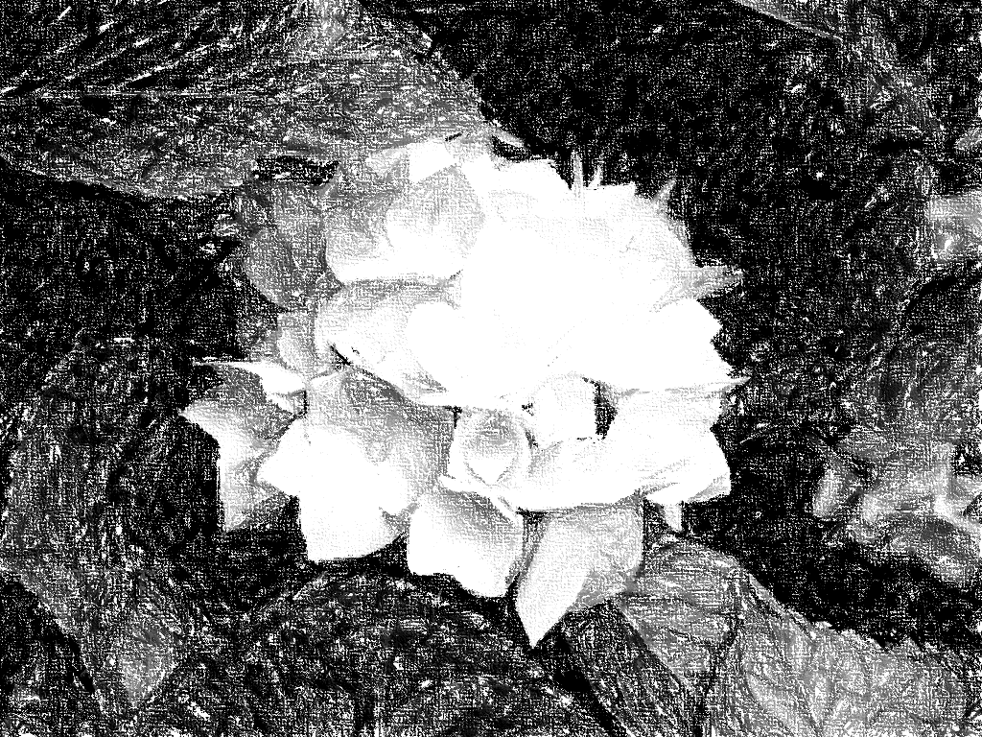

Slide 25
فرهنگ نوشتن
هدف «فرهنگ نوشتن » این است که دانش آموزان بتوانند
ایده های خود را درباره مفاهیم مختلف ریاضی که در این فصل یاد گرفته و رابطه ها ی این مفاهیم را به زبان ساده بیان نمایند و بنویسند
تا از این طریق بتوانند کنترل بیشتری بر فرایند یادگیری خود داشته باشند.
بنابراین طبیعی است که جملات دانش آموزان با یکدیگر متفاوت باشد و نباید انتظار داشته باشیم که دانش آموزان بتوانند افکار خود رابا اصطلاحات و جمله های کاملاً درست بیان کنند.

Slide 26
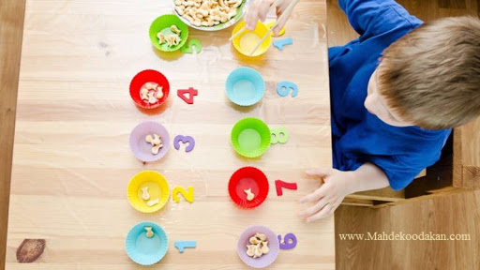

Slide 27
تمرینات زیر را انجام دهید. گرد کردن اعداد با تقریب 0.01 >> 3456.765 4535.55 قطع کردن اعداد با تقریب 10 >> 239454.98 84382

Slide 28
تهیه : آینور محمدی کوچمشکی منابع: سایتهای مختلف و کتاب روش تدریس ریاضی در دوره ابتدایی گیل باتل

